Slide 1
¿Qué es el amor?
¿Qué es el amor?

Slide 2
¿Porque saber que es el amor?
Es importante respondernos esta pregunta porque somo seres creados por amor y para el amor, todos buscamos ser amados, sentirnos amados y en cierta manera todos queremos amar y para amar es necesario saber que es el amor y como vivir en él

Slide 3
Para ti ¿qué es el amor?
En la actualidad vivimos bombardeados de información de todo tipo pero es bueno detenernos un momento y pensar en preguntas tan vitales como esta por eso piensa y anota ¿para ti que es el amor?

Slide 4
Actividad
Escribe en un papel que piensas que es el amor, como ves ese amor y cómo estás viviendo ese amor que piensas

Slide 5
Bien y ¿qué es el amor?
Realmente el amor es un concepto que nos sobrepasa de lo grande que es, pero puede ser entendido como una decisión de entrega en donde busco el bien del otro y también mi propio bien en lo espiritual y físico, el amor es lo contrario al egoísmo.

Slide 6
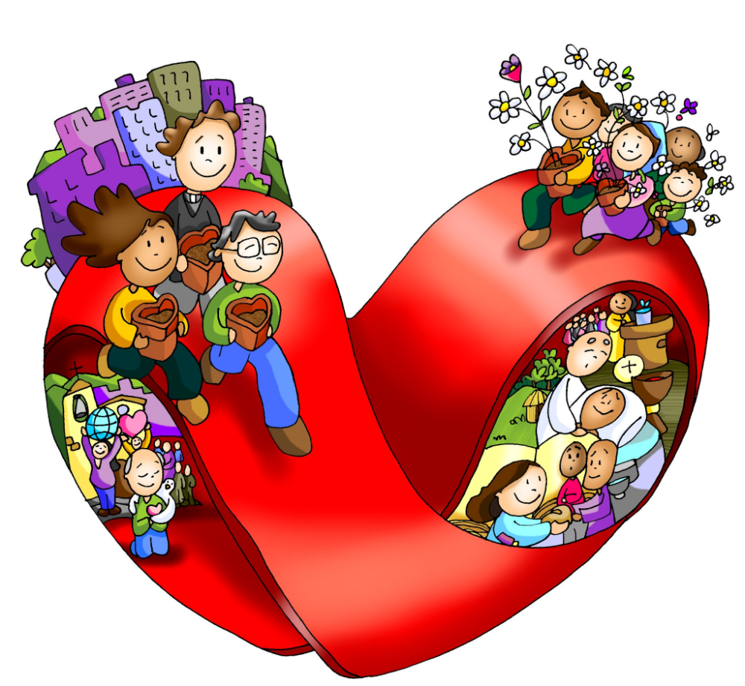
El amor es...

Slide 7
El amor es... libre
El amor es una entrega libre de sí, nadie ni nada te debe obligar a esa entrega es algo que está en la completa libertad de las personas.

Slide 8
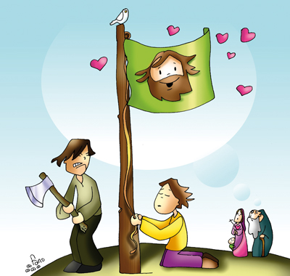
El amor es... fiel
El amor es fiel, se mantiene en esa entrega independientemente de lo que le ofrezca el mundo el amor se entrega y se mantiene con firmeza en esa entrega.

Slide 9
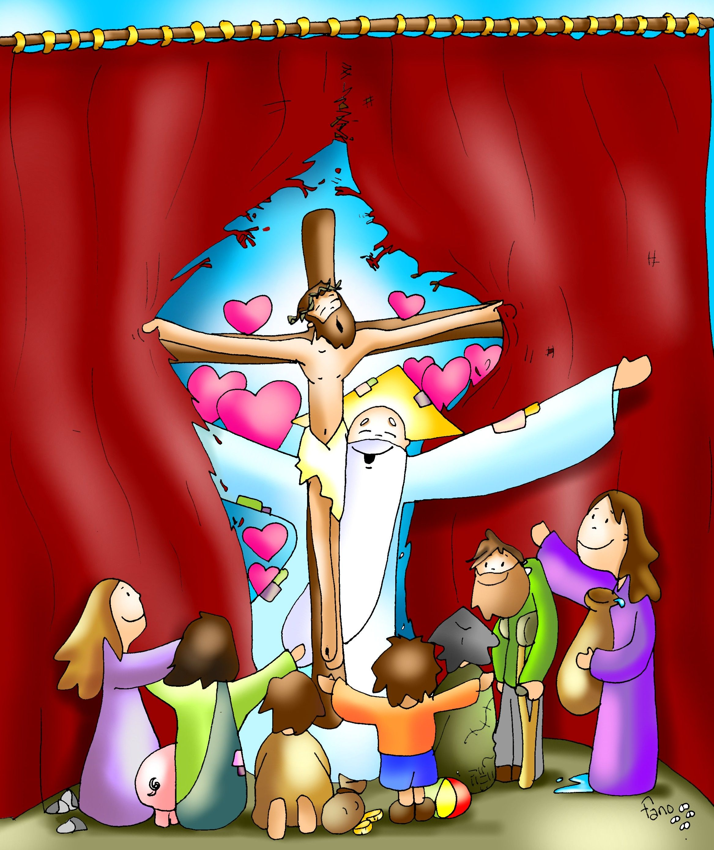
El amor es... total
El amor es una entrega total, no es de entregar un poco de sí mismo y guardar el resto, no se guarda nada, sino que lo da todo.

Slide 10
El amor es... casto
El amor no busca adelantarse o acelerar, sino que vive con paciencia cada momento, cada etapa conforme a la voluntad de Dios.

Slide 11
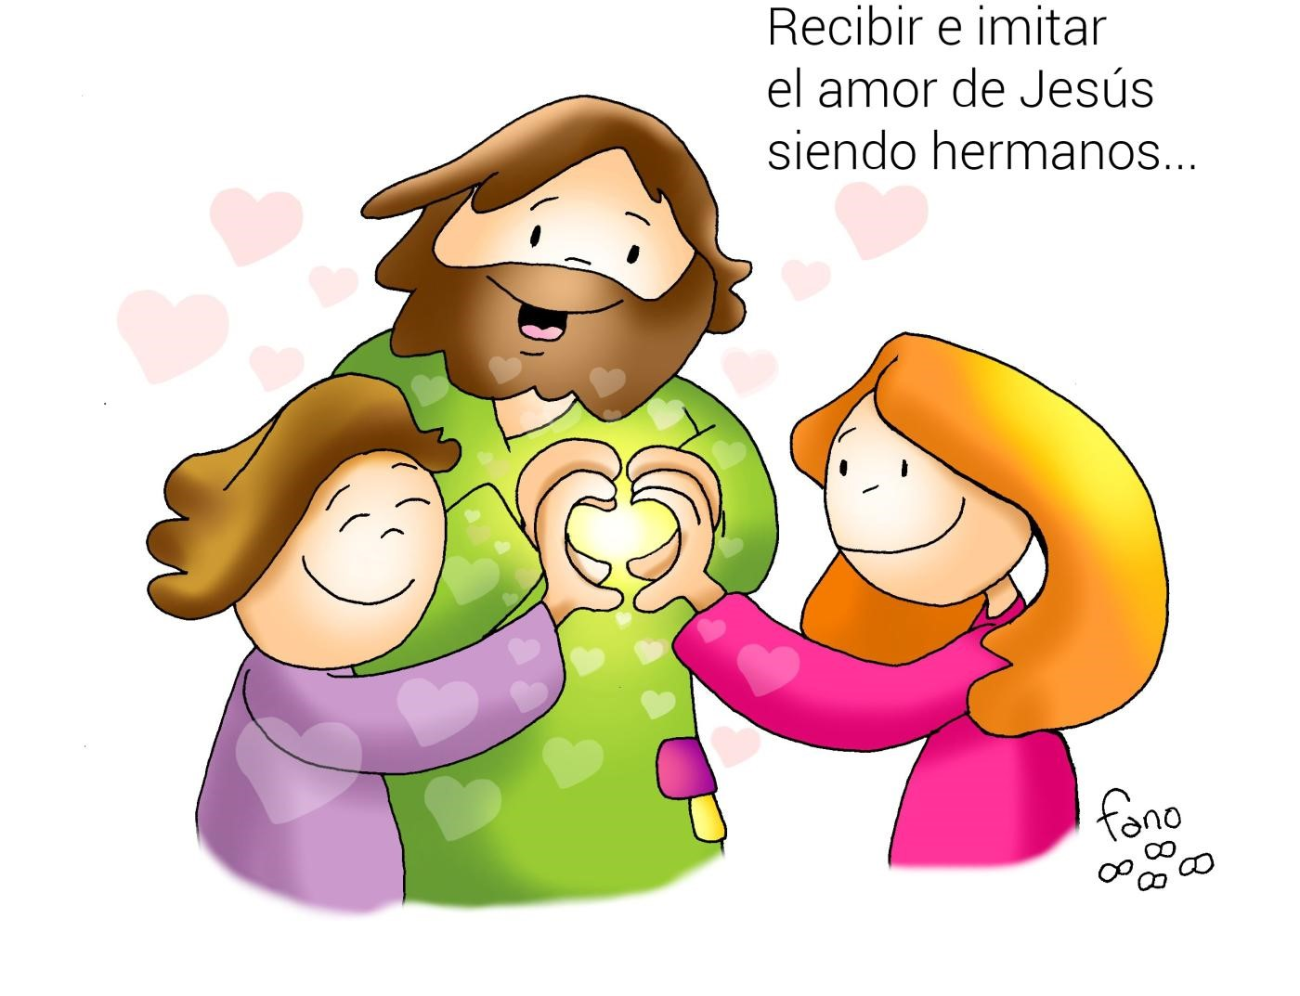
El amor es... reciproco
El amor es reciproco, el amor se da y se recibe, incluso si uno no es amado de vuelta siempre se reciben gracias al amar, pero es importante que uno debe amar en orden

Slide 12
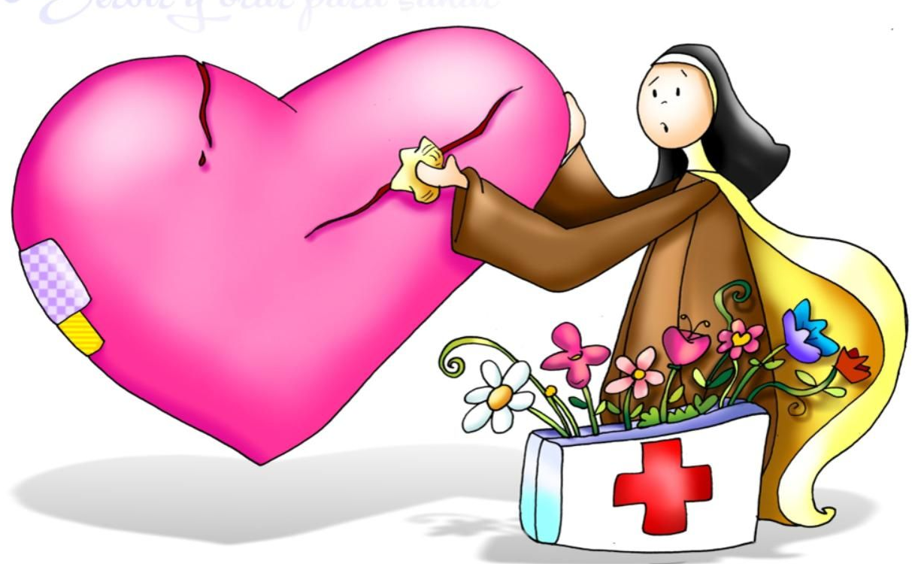
El amor, las heridas y la sanación

Slide 13
El amor y sus formas
El amor viene de Dios, Dios es amor, ese amor se manifiesta en nuestras vidas de distintas formas, en el amor de nuestros padres, de nuestros hermanos o amigos, en cada persona que nos ama podemos ver una parte del amor de Dios

Slide 14
Las faltas en el amor
Ahora el problema es que las personas no son Dios, pecamos, nos equivocamos, nos dejamos llevar por nuestras pasiones o impulsos y con eso lastimamos al otro, esto causa heridas estás heridas son de rechazo, traición, abandono, injusticia y humillación.

Slide 15
¿Y cómo sanar?
Primero lo primero hay que identificarlas, hay que hacer una evaluación de nuestra vida, de que heridas tenemos y que consecuencias han tenido en la forma en la que vivimos el amor

Slide 16
Actividad
Ya conociendo que es el amor, escribe en una hoja que sientes que puede haber dañado la forma en la que ves y vives el amor,

Slide 17
¿Y cómo sanar?
Ya identificando que es lo que nos faltó en el amor y como ha afectado nuestra vida en el amor, tenemos que acercarnos a Dios, hay que entender que el amor de Dios es gratuito lo único que se tiene que hacer para tener ese amor y acercarse a él por medio de la oración y los sacramentos.

Slide 18
Gracias
Gracias

